Slide 1
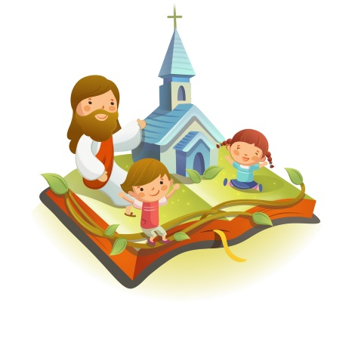
✠VUI HỌC KINH THÁNH✠
THIÊN CHÚA
CỨU ĐỘ
CHÚA NHẬT XXVII THƯỜNG NIÊN – NĂM A

Slide 2
✠ TIN MỪNG CHÚA GIÊ-SU KI-TÔ
THEO THÁNH MÁT-THÊU ✠
Khi ấy, Chúa Giêsu phán cùng các thượng tế và các kỳ lão trong dân rằng:

Slide 3
"Các ông hãy nghe dụ ngôn này: Có ông chủ nhà kia trồng được một vườn nho.

Slide 4
Ông rào dậu chung quanh, đào hầm ép rượu và xây tháp canh, đoạn ông cho tá điền thuê, rồi đi phương xa.

Slide 5
Ðến mùa nho, ông sai đầy tớ đến nhà tá điền để thu phần hoa lợi.

Slide 6
Nhưng những người làm vườn nho bắt các đầy tớ ông: đánh đứa này, giết đứa kia và ném đá đứa khác.

Slide 7
Chủ lại sai một số đầy tớ khác đông hơn trước, nhưng họ cũng xử với chúng như vậy.

Slide 8
Sau cùng chủ sai chính con trai mình đến với họ, vì nghĩ rằng: Họ sẽ kính nể con trai mình.

Slide 9
Nhưng bọn làm vườn vừa thấy con trai ông chủ liền bảo nhau:

Slide 10
"Ðứa con thừa tự kia rồi, nào anh em! Chúng ta hãy giết nó đi và chiếm lấy gia tài của nó".

Slide 11
Rồi họ bắt cậu, lôi ra khỏi vườn nho mà giết. Vậy khi chủ về, ông sẽ xử trí với bọn họ thế nào?"

Slide 12
Các ông trả lời, "Ông sẽ tru diệt bọn hung ác đó, và sẽ cho người khác thuê vườn nho để cứ mùa nộp phần hoa lợi".

Slide 13
Chúa Giêsu phán: "Các ông chưa bao giờ đọc thấy trong Kinh Thánh: "Chính viên đá bọn thợ loại ra, đã trở nên viên đá góc.

Slide 14
Ðó là việc Chúa làm và là việc lạ lùng trước mắt chúng ta!"

Slide 15
Bởi vậy, Tôi bảo các ông: Nước Thiên Chúa sẽ cất khỏi các ông để trao cho dân tộc khác biết làm cho trổ sinh hoa trái". ĐÓ LÀ LỜI CHÚA

Slide 16
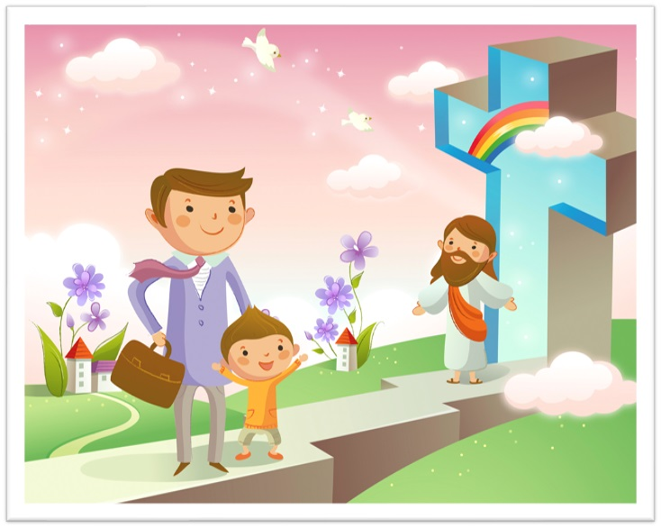
HÃY
TÌM
KIẾM
NƯỚC
CHÚA
TRƯỚC
MỌI
SỰ
NGƯỜI
SẼ
LO
CHO
TÌM Ô CHỮ

Slide 17
1
 |  |  | V | I | Ê | N | Đ | Á
 |  | Đ | Ứ | A | C | O | N
 |  | C | O | N | T | R | A | I
 | H | U | N | G | Á | C
P | H | Ầ | N | H | O | A | L | Ợ | I
 |  |  | H | O | A | T | R | Á | I
 |  | Đ | Ô | N | G | H | Ơ | N
HÀNG
DỌC
2
3
4
5
6
7
1. CHÍNH … … BỌN THỢ LOẠI RA, ĐÃ TRỞ NÊN … … GÓC
2. … … THỪA TỰ KIA RỒI, NÀO ANH EM! CHÚNG TA HÃY GIẾT NÓ ĐI
3. SAU CÙNG CHỦ SAI CHÍNH … … MÌNH ĐẾN VỚI HỌ
4. ÔNG SẼ TRU DIỆT BỌN … … ĐÓ, VÀ SẼ CHO NGƯỜI KHÁC THUÊ VƯỜN NHO
5. ÐẾN MÙA NHO, ÔNG SAI ĐẦY TỚ ĐẾN NHÀ TÁ ĐIỀN ĐỂ THU … … …
6. NƯỚC THIÊN CHÚA SẼ CẤT KHỎI CÁC ÔNG ĐỂ TRAO CHO DÂN TỘC KHÁC BIẾT LÀM CHO TRỔ SINH … …
7. CHỦ LẠI SAI MỘT SỐ ĐẦY TỚ KHÁC … … TRƯỚC, NHƯNG HỌ CŨNG XỬ VỚI CHÚNG NHƯ VẬY.

Slide 18
 |  |  | V | I | Ê | N | Đ | Á
 |  | Đ | Ư | A | C | O | N
 |  | C | Ờ | N | T | R | A | I
 | H | U | N | G | Á | C
P | H | Ầ | N | H | O | A | L | Ợ | I
 |  |  | H | O | A | T | R | Á | I
 |  | Đ | O | N | G | H | Ơ | N

Slide 19
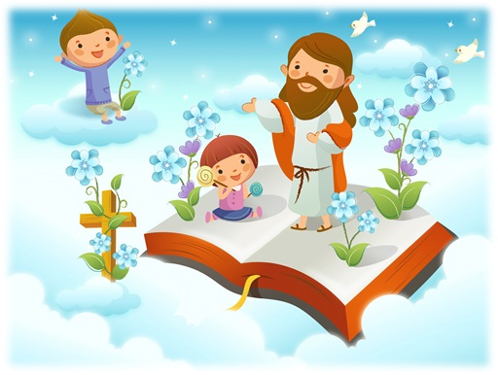
Học với Giê-su - Học cùng Giê-su
TRẮC NGHIỆM

Slide 20
1. Dụ ngôn trong Tin Mừng có ý nghĩa gì?
A
Cách làm vườn nho
B
Cách làm việc
C
Chương trình cứu độ
C
Chương trình cứu độ
D
Thiên Chúa hà khắc
Đáp án

Slide 21
2. Các đầy tớ bị giết là biểu tượng của những ai?
A
Các tiên tri và ngôn sứ
A
Các tiên tri và ngôn sứ
B
Các Thiên Thần
C
Đức Giê-su
D
Các Tông đồ
Đáp án

Slide 22
3. Người con trai là biểu tượng của ai?
A
Các tông đồ
B
Con người
C
Đức Ki-tô
C
Đức Ki-tô
D
Chúa Thánh Thần
Đáp án

Slide 23
4. Việc làm cuối cùng của ông chủ vườn nho là gì?
A
Tự mình đến tiêu giệt bọn hung ác
A
Tự mình đến tiêu giệt bọn hung ác
B
Bỏ chạy
C
Giảng hòa
D
Sai người con trai thứ hai đến
Đáp án

Slide 24
5. Chúng ta phải làm gì để không bị Thiên Chúa trừng phạt?
A
Làm vườn nho cho Chúa
B
Sống theo luật Chúa
B
Sống theo luật Chúa
C
Làm đầy tớ của Chúa
D
Trả phần hoa lợi cho Chúa
Đáp án

